Slide 1
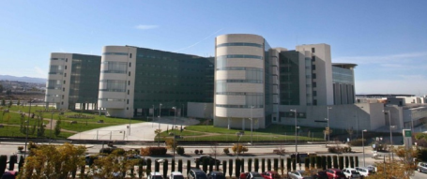
Qué echamos en falta en las nuevas guiás en el apartado del
“DIAGNÓSTICO”
José Luis Callejas
Unidad de Enfermedades Sistémicas
Unidad Multidisciplinar Hipertensión Pulmonar
Hospital Clínico Universitario San Cecilio de Granada

Slide 3
¿Cómo se dice eyaculación precoz en chino?
YATÁÁÁÁÁ

Slide 4
¿y pareja insatisfecha?
COOOMOQUEYATÁÁÁÁÁ

Slide 5
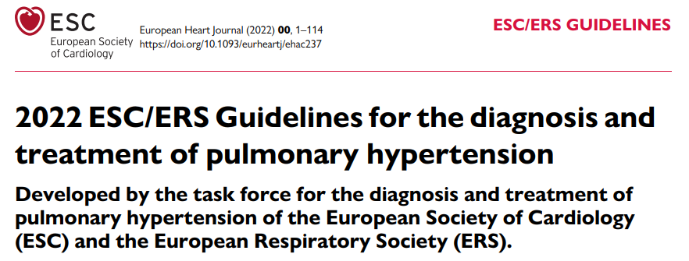

Slide 6
European Heart Journal (2022) 00, 1–114

Slide 7
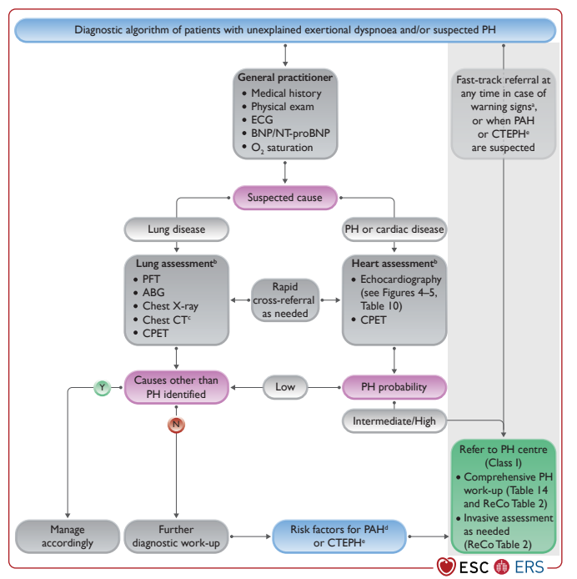
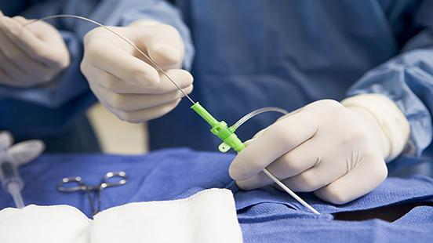
European Heart Journal (2022) 00, 1–114
The PH centre is responsible for performing an invasive assessment according to the clinical scenario

Slide 8
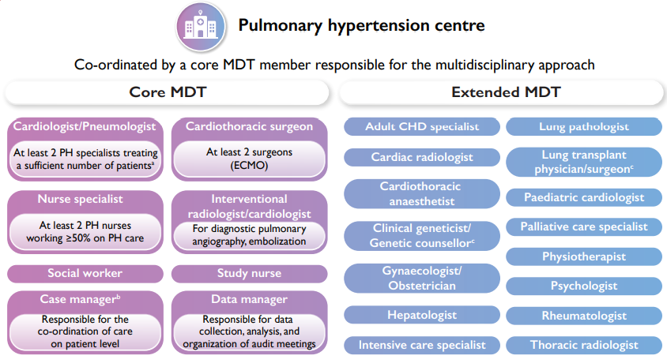
European Heart Journal (2022) 00, 1–114
European Heart Journal (2022) 00, 1–114

Slide 9
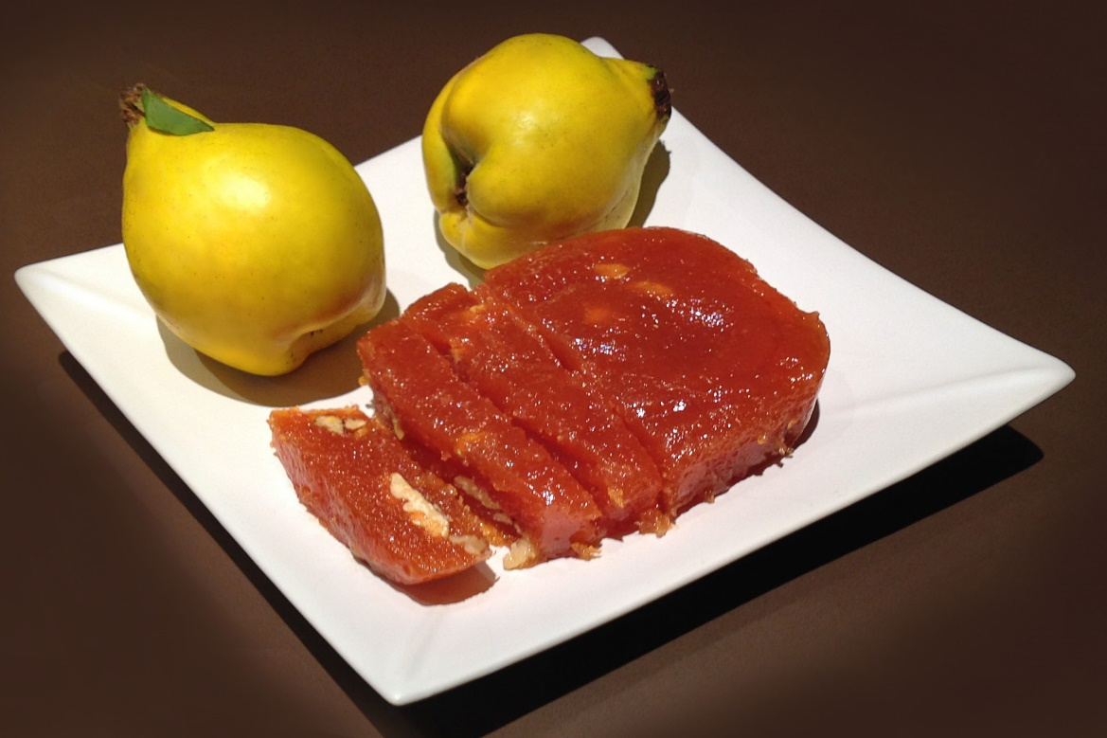
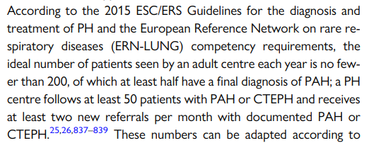
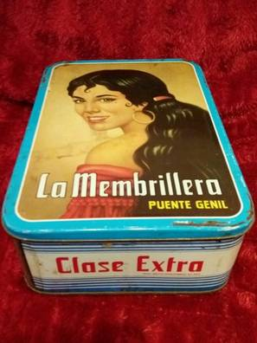
European Heart Journal (2022) 00, 1–114
European Heart Journal (2022) 00, 1–114

Slide 10
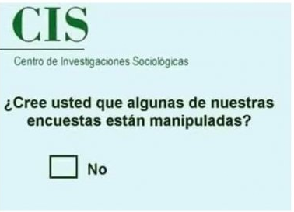
¿Cree que el CCD debe hacerse en un centro de referencia con las características de las guías?

Slide 11
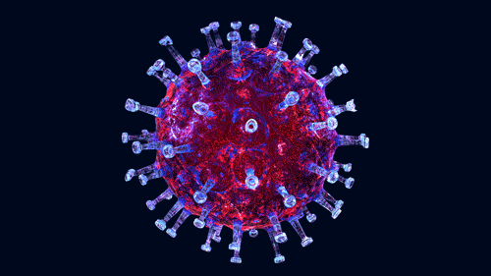
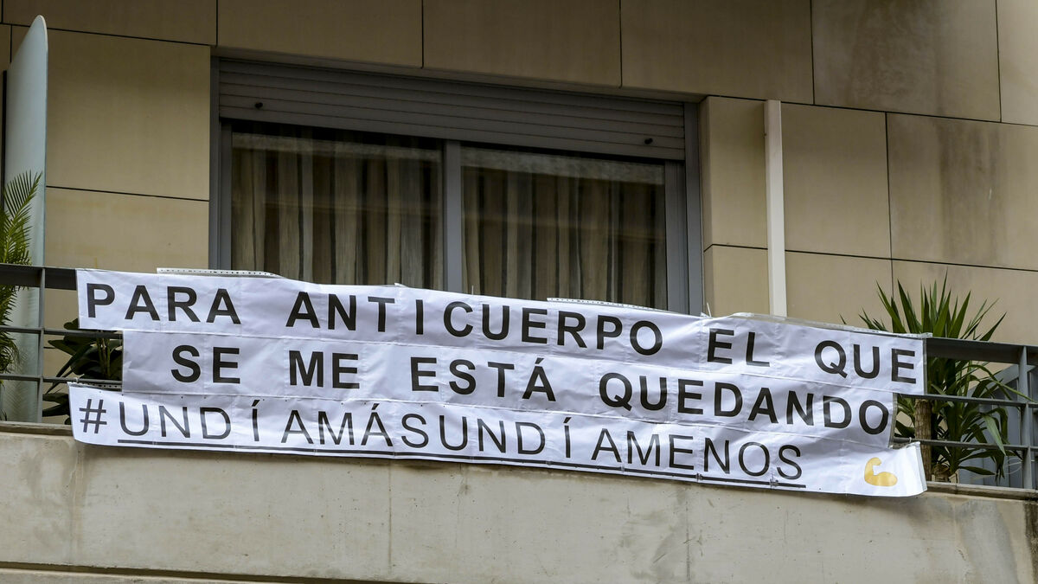
European Heart Journal (2022) 00, 1–114
European Heart Journal (2022) 00, 1–114

Slide 12
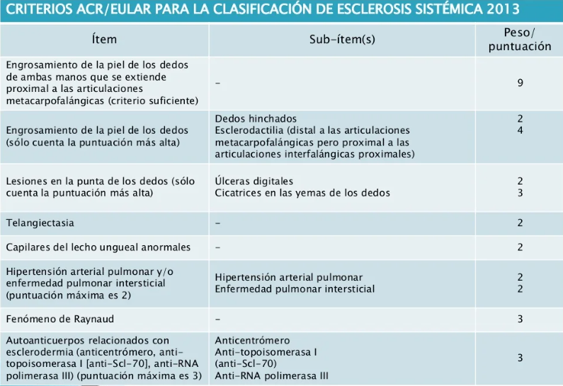
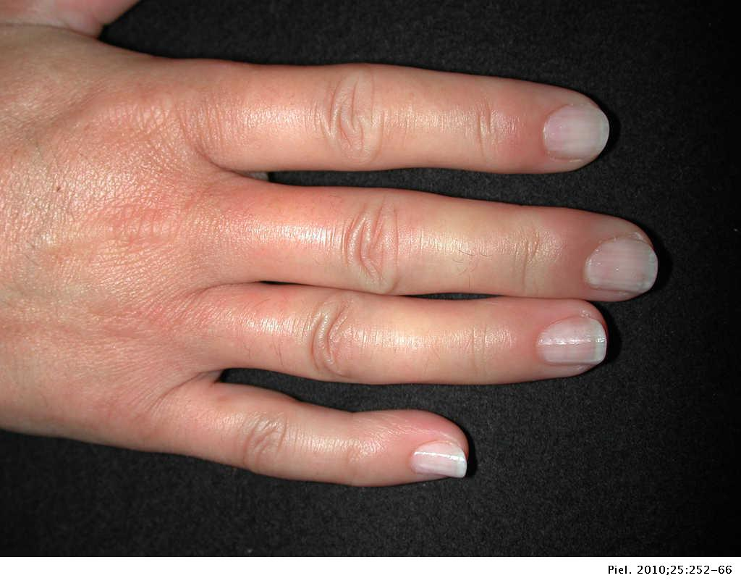
Ann Rheum Dis. 2013 Nov;72(11):1747-55

Slide 13
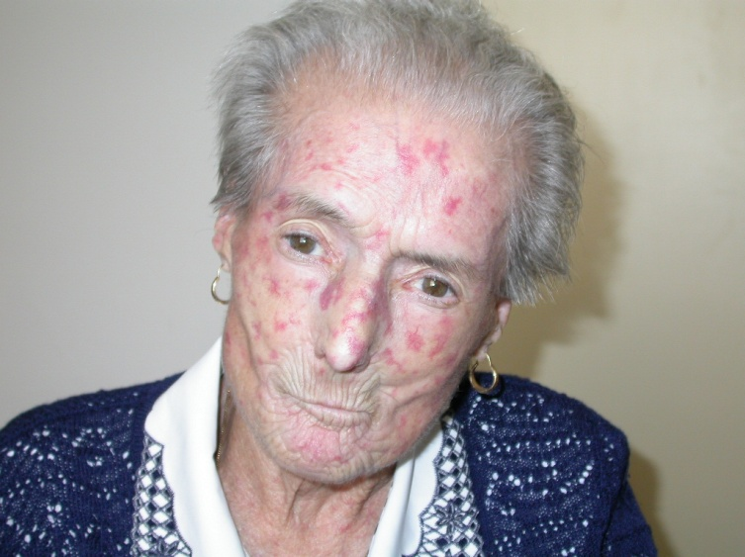

Slide 14
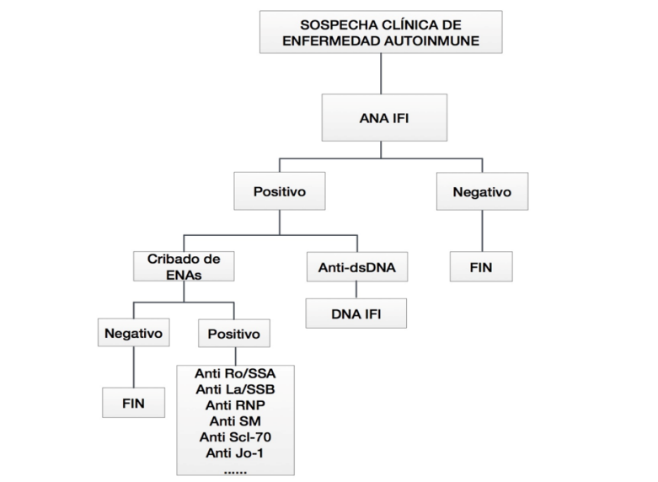
Ann Rheum Dis. 2013 Nov;72(11):1747-55

Slide 15
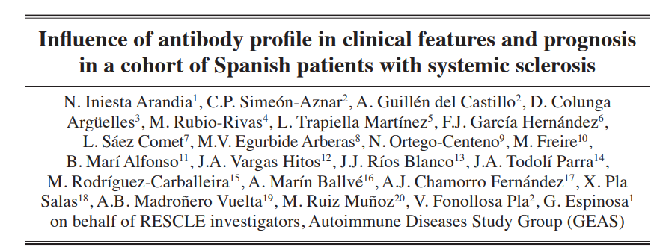
Clin Exp Rheumatol. 2017 Sep-Oct;35 Suppl 106(4):98-105.

Slide 17
It is generally assumed that a positive anti-U1RNP antibody is necessary for a diagnosis of “MCTD” to be made.

Slide 19
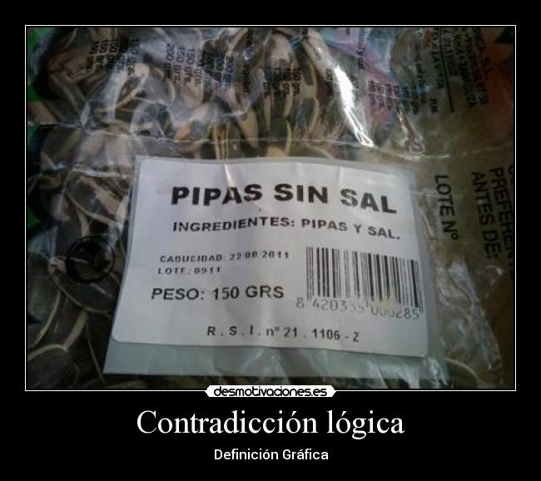
European Heart Journal (2022) 00, 1–114

Slide 20
Ann Rheum Dis. 2014 Jul;73(7):1340-9.

Slide 21
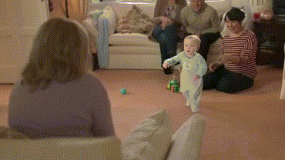
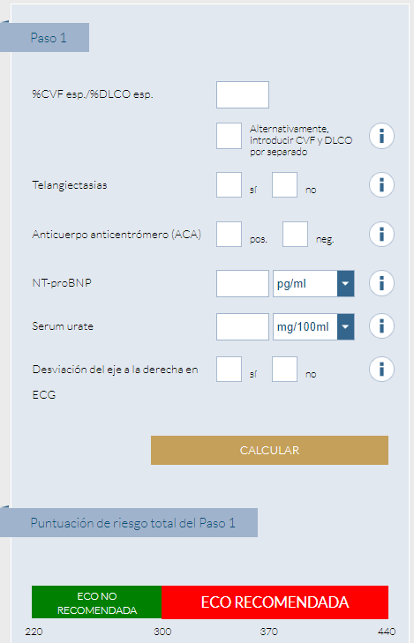
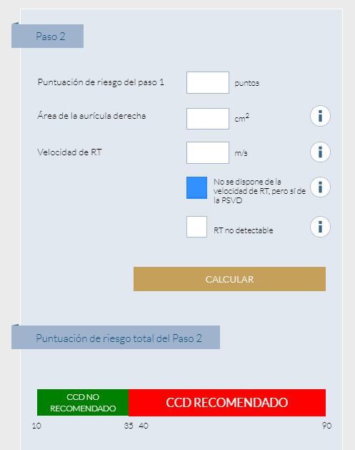
Ann Rheum Dis. 2014 Jul;73(7):1340-9.

Slide 22
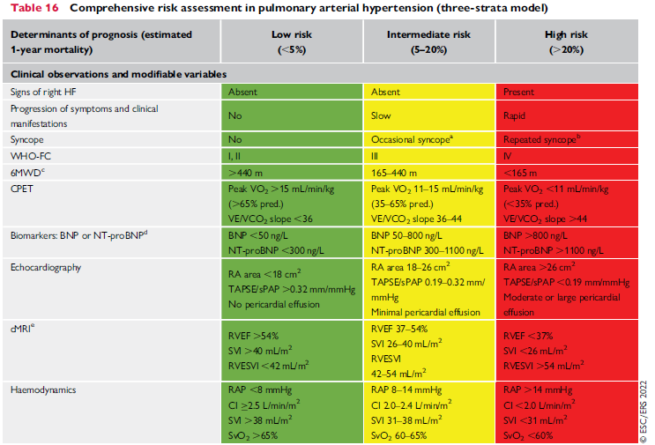
European Heart Journal (2022) 00, 1–114
Ann Rheum Dis. 2014 Jul;73(7):1340-9.

Slide 23
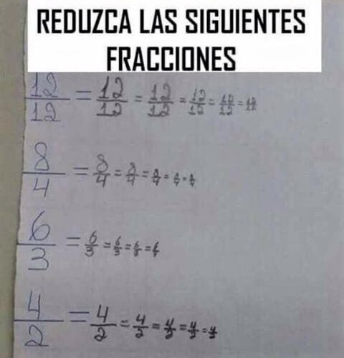
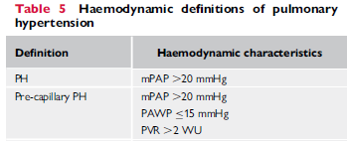
Ann Rheum Dis. 2014 Jul;73(7):1340-9.
370,6
=
4,63 UW
80

Slide 24
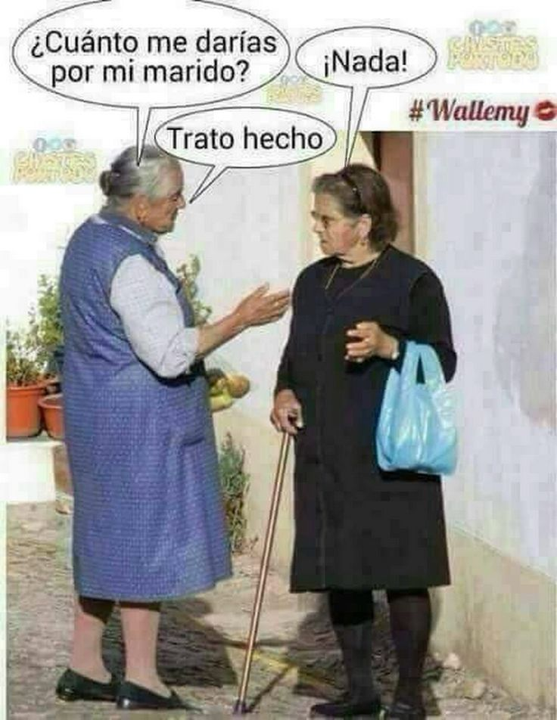
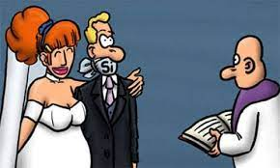
¿Cree que el DETECT sirve para diagnóstico precoz?
¿Cree que el DETECT es útil en pacientes con ES?

Slide 28
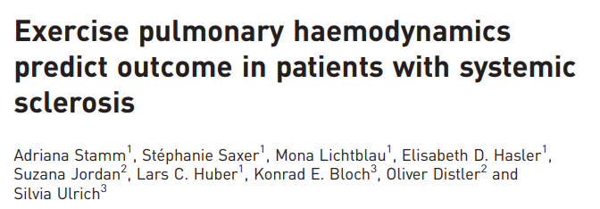
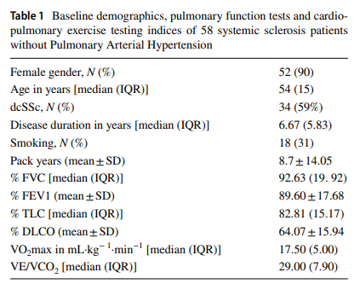

Slide 29
”MAY BE” should be “SHOULD BE”

Slide 31
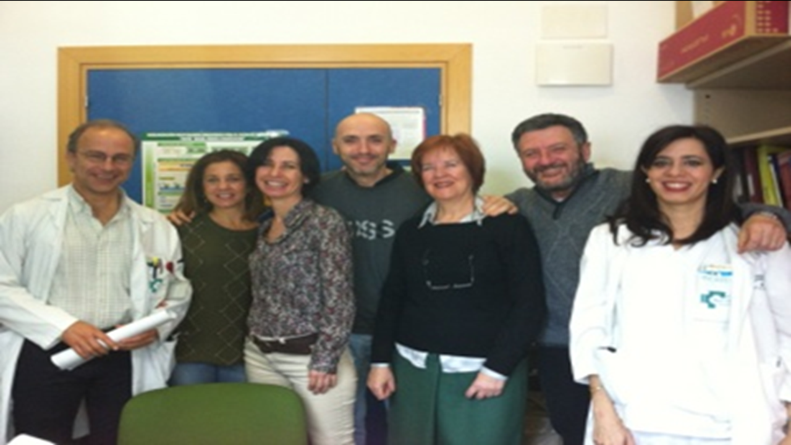

Slide 32
Muchas gracias
Organiza:
Con el aval de:
Con la colaboración de:

